Slide 1
빅데이터(딥러닝)활용 AI 설계
Cloud 기초
제출자 엄다연
2019.12.16
Notes:
http://minheeblog.tistory.com/category/PPT

Slide 2
CONTENTS
01 02 03
Cloud Computing
Cloud service
Cloud 사례
클라우드 컴퓨팅 정의
클라우트 컴퓨팅 종류
클라우트 컴퓨팅 성질
클라우드 컴퓨팅 장점
3가지 서비스 모델
IaaS
PaaS
SaaS
자동차
금융
앱 테스트
Notes:
http://minheeblog.tistory.com/category/PPT

Slide 3
01. Cloud Computing – 클라우드 컴퓨팅 정의
빅데이터(딥러닝)활용 AI설계
01
Cloud
“ ”
Scalable Elastic Service internet-technologies
네트워크를 통해 받는 모든 서비스
리소스(cpu, 메모리)를 통해 처리함.
웹브라우저를 통해 모든 클라우드 서비스 사용 가능
*웹브라우저 종류 : 크롬(구글),마이크로소프트,사파리(애플),모질라(리눅스),파이어폭스,엣지,오페라
MINHEEBLOG
Notes:
http://minheeblog.tistory.com/category/PPT

Slide 4
01. Cloud Computing – 클라우드 컴퓨팅 종류
빅데이터(딥러닝)활용 AI설계
01
Cloud
Private cloud VS Public cloud VS hybrid cloud
Public cloud :
IT vender에서 서비스를 제공하는 cloud
모든 IT벤더들이 cloud환경으로 전환하고 있음
ex) Amazon , Microsoft –AZURE , google , KT , SKT
Private cloud :
on-premise (회사네트워크 환경)에서 서비스 제공
Hybrid cloud :
private datacenter를 cloud환경으로 remodeling하는 것
= WS2016 2019를 설치하고 Hyper-V를 올려줌,
>> 추상화된 서버들을 system center가
중앙에서 관리 솔루션을 제공할 수 있음
MINHEEBLOG
Notes:
http://minheeblog.tistory.com/category/PPT

Slide 5
01. Cloud Computing – 클라우드 컴퓨팅 성질
빅데이터(딥러닝)활용 AI설계
01
Elastic Resource Pooling
On-demand Lower expenses
Cloud
Elastic (신축성)
사용자가 많으면 자동으로 늘어나고 적으면 자동으로 줄어듬
Data cemter에 Resource pooling(하나의 그룹으로 묶여야함)되어야함
*Resource(리소스) = data center의 기계덩어리
리소스를 풀링하기 위해서는
서버가상화, 스토리지 가상화 Virtual set, 네트웤 장비 가상화 NSX 전제 필요.
On-demand self service 내가 원하는 서비스를 만들어서 사용함. 개발이 필요없음
Lower operation expenses – On-premises 환경보다 운영 관리 비용이 저렴.
*On-premises 환경에서는 서버, 네트웤, 하드웨어 장비를 모두 구매해함
이중화하여 서비스를 계속 유지 해야함. (high availability(HA)
운영체제 DB패치, 방화벽장비, 전기료, 풀링비용이 필요함.
<=> cloud 사용시 밑단의 서비스 설치비용 들이 모두 절감이 되고, 쓴
만큼만 비용지불하면 됌.
MINHEEBLOG
Notes:
http://minheeblog.tistory.com/category/PPT

Slide 6
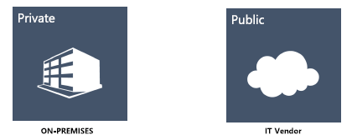
01. Cloud Computing – 클라우드 컴퓨팅 이점
빅데이터(딥러닝)활용 AI설계
01
Usa-Based Broad-managed
easy managing Lower expenses
Cloud
사용한 만큼 과금되는 모델
서비스 제공자가 많은 부분을 관리함
On-Premises 환경보다 관리하기 쉬움
적은 운영 관리 비용
MINHEEBLOG
Notes:
http://minheeblog.tistory.com/category/PPT

Slide 7
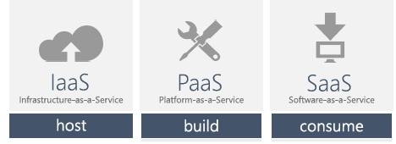
02. Cloud Services – 3가지 서비스 모델
빅데이터(딥러닝)활용 AI설계
02
Cloud
IaaS : Infrastructure를 서비스 해줌.
서버,스토리지, 네트워크 장비를 서비스
ex) VM에 SQL이 설치된 것,
OS위의 시스템도 개발자가 설치 필
PaaS보다 IaaS가 최신버젼 업데이트가 용이
장점: O/S부터 원하는 것 설치 가능
단점: 관리도 개발자가 해야함
PaaS : Platform 개발언어까지 제공(runtime)
Azure – Webapp , Wordpress까지 올라간 webapp
Azure Database SQL까지 설치되어있는 것
SaaS : Software자체를 서비스해주는 것
Office365
MINHEEBLOG
Notes:
http://minheeblog.tistory.com/category/PPT

Slide 8
02 Cloud Services – 3가지 서비스 모델
빅데이터(딥러닝)활용 AI설계
02
IaaS | PaaS | SaaS
Application | Application | Application
Data | Data | Data
Runtime | Runtime | Runtime
Middleware | Middleware | Middleware
O/S | O/S | O/S
Virtualization | Virtualization | Virtualization
Servers | Servers | Servers
Storage | Storage | Storage
Networking | Networking | Networking
개발자가관리
IT회사가관리
MINHEEBLOG
Notes:
http://minheeblog.tistory.com/category/PPT

Slide 9
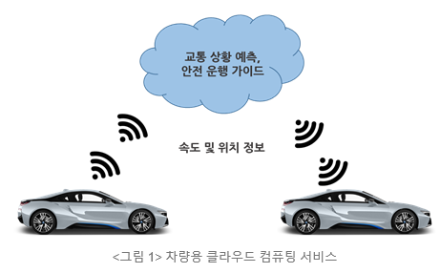
03. Cloud 사례
빅데이터(딥러닝)활용 AI설계
03
1) 자동차 네비게이션에 클라우드 기술 적용
비용측면
초기 설치 용량을 최소화
정보수집측면
차량 정보 수집 센서로부터의 주행환경 정보를 동시다발적으로 수집
MINHEEBLOG
Notes:
http://minheeblog.tistory.com/category/PPT

Slide 10
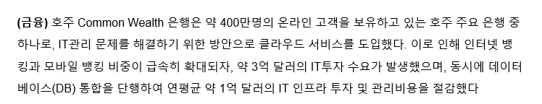
03. Cloud 사례
빅데이터(딥러닝)활용 AI설계
03
2) 은행 데이터베이스 통합에 클라우드 기술 이용
비용측면
인터넷뱅킹과 모바일뱅킹의 확대로
IT 인프라 투자 및 관리비용 절감
관리측면
기존 시스템보다 관리하기 용이
MINHEEBLOG
Notes:
http://minheeblog.tistory.com/category/PPT

Slide 11
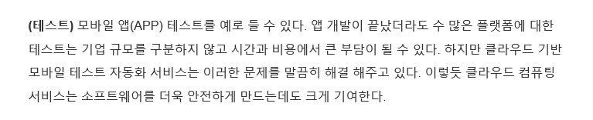
03. Cloud 사례
빅데이터(딥러닝)활용 AI설계
03
3) 모바일 앱테스트에 클라우드 기술 적용
비용측면
개발 후 고객 반응에 빠르게 대처가 가능
관리측면
시스템 개발의 안정성에 용이함
MINHEEBLOG
Notes:
http://minheeblog.tistory.com/category/PPT

Slide 12
빅데이터(딥러닝)활용 AI 설계
THANK
YOU
제출자 엄다연
Notes:
http://minheeblog.tistory.com/category/PPT

